Slide 2
Přenos látek
je realizován prostřednictvím:
oběhu tělních tekutin v cévní soustavě
Oběh tělních tekutin – cévní soustava
Zajišťování funkcí krve – nutnost průniku do všech částí těla. Mnohobuněční – zvláštní cévní ústrojí. Nutnost pohonu tekutiny – úseky cév se schopností rytmických stahů (pulzující cévy).
Nárůst rozměrů – výkonnější srdce.
Rytmická část komora doplňována zásobárnou (perikardiální prostor korýšů, předsíň).
Směr toku krve – chlopně.
Zvýšený přívod krve k aktivním orgánům – krevní splav (sinus) (orgán oplachovaný krví), nebo protkán sítí vlásečnic

Slide 3
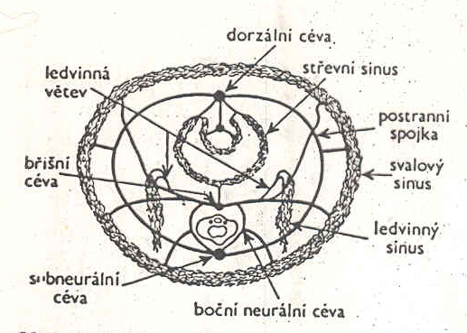
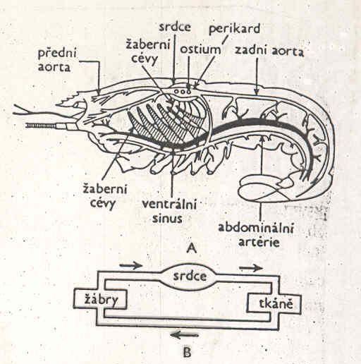
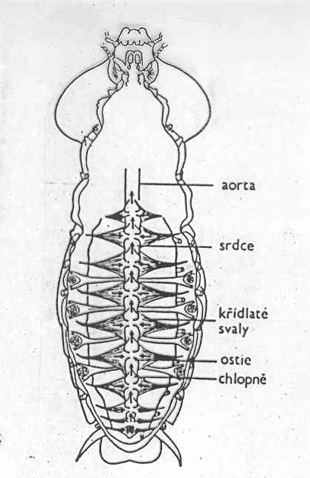
Ust - žížala
Os - hmyz
Os - rak
Typy cévních soustav
Uzavřené soustavy trubic – peristaltika cévních stěn (kroužkovci – žížala)
Otevřené soustavy se srdcem (vyšší korýši, hmyz)
Uzavřené soustavy – pohon krve srdcem v souvislé soustavě cév (hlavonožci, obratlovci)

Slide 4
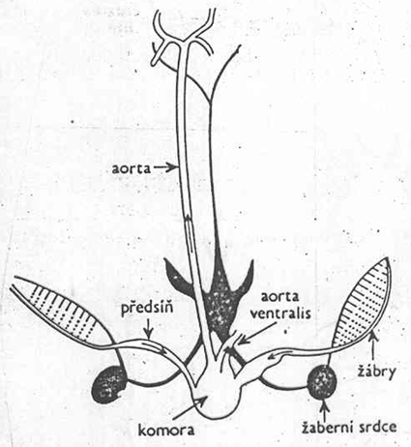
Hlavonožci:
malý (žaberní srdce – odkysličená krev do žaber) a velký (arteriální komorové srdce s předsíní – krev ke tkáním) krevní oběh. Příčně pruhovaná svalovina. V periferním oběhu vlásečnice. Cévní soustava téměř uzavřená (několik sinů)
Us -hlavonožci

Slide 5
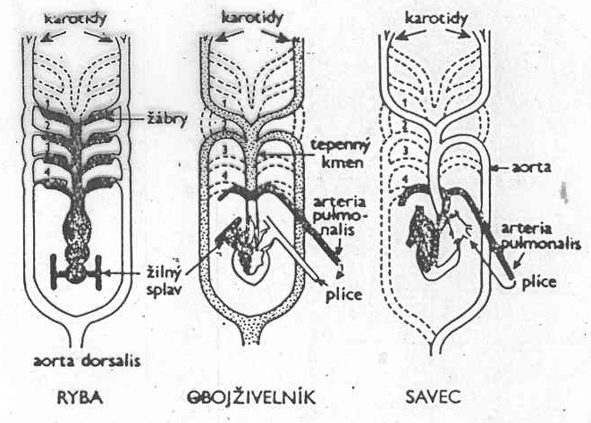
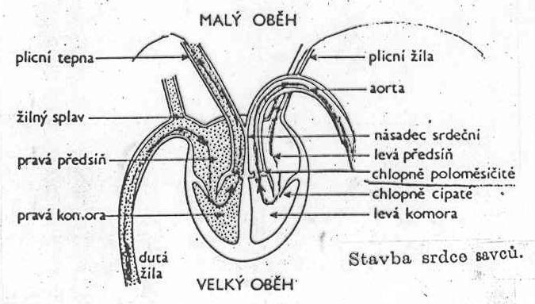
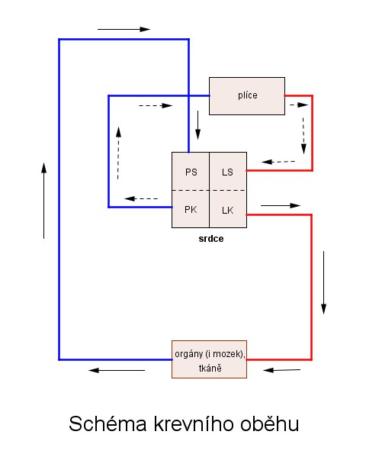
Obratlovci: změny s přechodem od žaberního plicnímu dýchání.
Jednotný základ, nejbližší cévní soustava ryb.
Plicnatí obratlovci: vývoj malého a velkého krevního oběhu. Srdeční přepážky. Stavba srdce – nejdokonalejší – srdce ptáků a savců.
Známé oddíly:
1. Žilný splav (sinus venosus)
2. Předsíně (atrium)
3. Komory (ventriculus)
4. Srdeční násadec (conus arteriosus, bulbus cordis)
5. Tepenný kmen (truncus arteriosus)
Chlopně – funkce: usměrňují proud krve: – ch. cípaté (ch. trojcípá, ch. dvojcípá), – ch. poloměsíčité

Slide 6
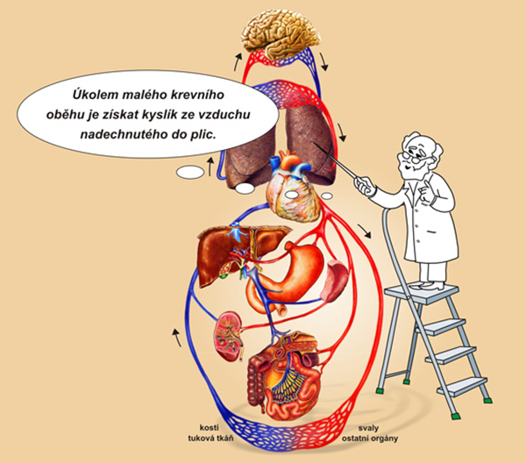
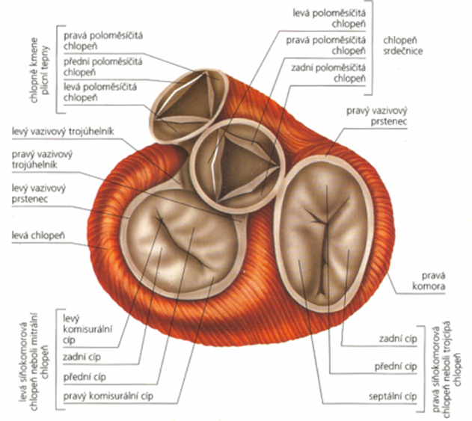

Slide 7
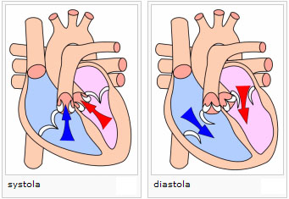
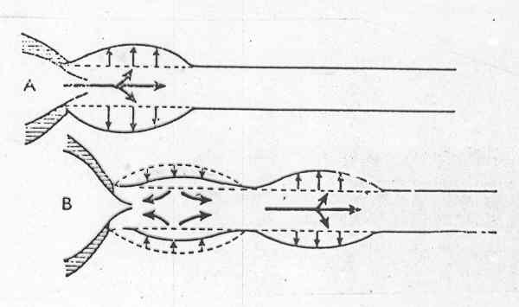
Činnost srdce: stah (systola) x roztahování (diastola). Přesný sled. Srdeční cyklus u člověka 0,8 s (systola 0,3 s, diastola 0,5 s).
Tlaková vlna šířící se po stěně cévního systému – tep (puls) – zevní projev srdeční činnosti.
Tep srdeční (nad srdečním hrotem) periferní (tepny).

Slide 8
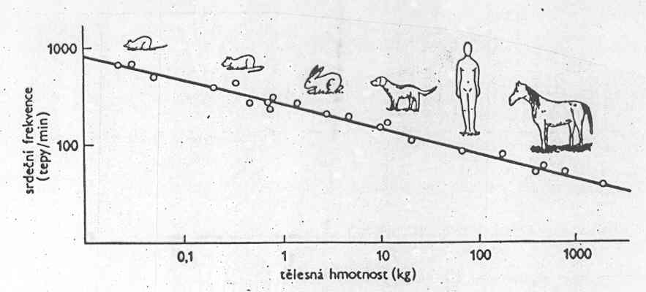
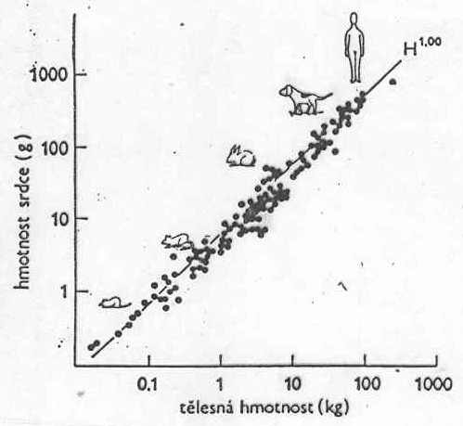
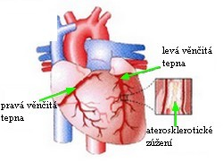
Velikost srdce podle stupně fylogeneze, velikosti živočicha, pohyblivosti (stoupá) – člověk 70 – 200 ml. Počet tepů za čas se snižuje s velikostí. Člověk – 70 tepů . minֿ¹. Vzestup při pracovní zátěži.
Minutový objem – klidový u člověka 5 l → zátěžový 30 – 40 l
Srdce – vysoká spotřeba O₂ – zvláštní zásobení – věnčité (koronární) cévy z aorty. 225 ml krve za min. v klidu, 2000 ml při námaze.
http://www.ikem.cz

Slide 9
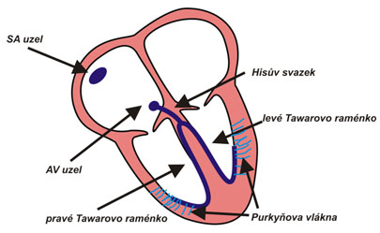
Srdeční automacie
Srdce vyňaté z těla, může dál tepat (žáby). Podněty k činnosti – ze samotného srdečního svalu – myogenní. Kardiomyocyty: a)pracovní b) převodní. Ad a) pracovní (síňové a komorové) pracovní svalové buňky (provádí kontrakce). Ad b) převodní se stahují slabě, protože (nízký počet kontraktilních vláken (myofibril)). Provádí automatické rytmické elektrické vybití ve formě akčních potenciálů, nebo vedení akčních potenciálů srdcem
Počátek stahů – v splavovém (sinoatriálním) uzlu. Uzel (srdeční pacemaker) je z pozměněných vláken srdečního svalu. Je inervován vlákny parasympatiku i sympatiku.
Šíření vzruchu → postupný stah na syncyciu (síňový a komorový). Síňokomorová přepážka – překážka – izolační vrstva
síňokomorový (atrioventrikulární) uzel (nezávislá kontrakce síní a pak komor)
Přes komory – Hissovým svazkem – je spojení obou syncycií, rozvětvuje se v Purkyňova vlákna.

Slide 10
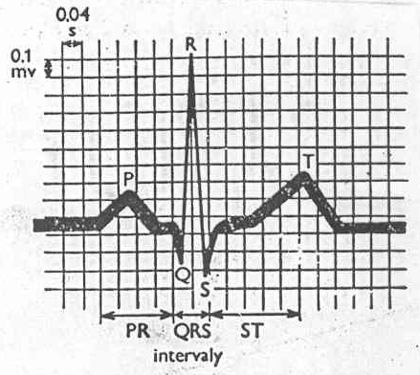
Činnost srdečního svalu – změny elektrického potenciálu (obecná vlastnost činnosti svalů). Záznam nejen ze povrchu srdce, ale i těla – elektrokardiogram – EKG. Několik vln.

Slide 11
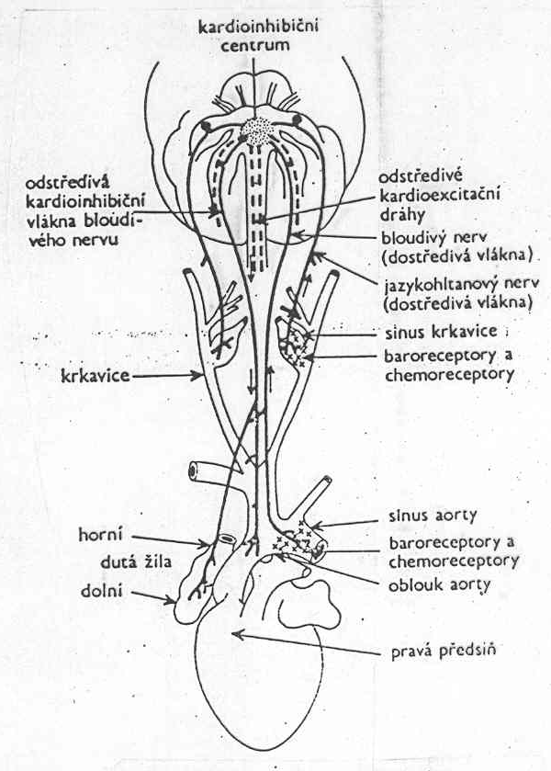
Řízení srdeční činnosti především nervové vegetativní – parasympatikem i sympatikem (vagus (bloudivý, smíšený)) + sympatikus z hrudních segmentů)
Vlivy nervových vzruchů:
1. změny frekvence srdečního tepu (chronotropní působení)
2. úprava síly a velkosti stahů (inotropní působení)
3. změny dráždivosti srdce (batmotropní působení)
4. ovlivnění rychlosti vzruchů v srdci (dromotropní p.)
Vliv parasympatiku – tlumivý, budivý vliv sympatiku (méně výrazný než vliv vagu).
Změny tepu – reflexní cesty. Podněty různé. Vlivy na srdeční činnost – baroreceptory – vzruchy – tlumivé vlivy – kardioinhibiční centrum (prodloužená mícha).
Zvyšování srdeční činnosti – chemoreceptory –
snížení O₂ – aktivace vazomotorického centra. Méně významné. Stimulace rychlosti a síly stahu adrenalinem (dřeň nadledvin).

Slide 12
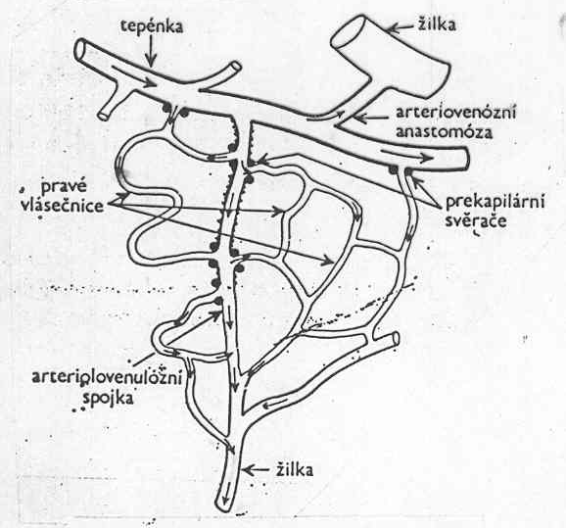
Oběh v cévách
tepny (artérie) – krev ze srdce do tkání
spojovací cévy
- arteriovenózní anastomózy
- arteriovenulózní spojky
- vlásečnice (kapiláry) – prokrvení tkání
3. žíly (vény) – krev z tkání k srdci
Vrstvy velké tepny:
vnitřní výstelka – endoteliální epitel
střední vrstva: okružní vlákna hladké
svaloviny, elastická vlákna, kolagen
- zevní elastická vrstva.
Velké – střední tepny – tepénky (arterioly)
Arteriovenulózní spojky – málo svalových vláken, neměnný průsvit
Vlásečnice (kapiláry) – pouze jednovrstevný epitel s tmelovou hmotou (celistvost). Fagocytující buňky. Prekapilární svěrače.
Přímý zkrat tepénka-žilka – arteriovenózní anastomóza se stěnami s hladkými svaly pro otevírání – odvod tepla.
Tenčí stěny žil. Žíly z hlavy – málo svalových vláken – vlastní váha krve. Žíly končetin – silnější. Chlopně (výrůstky vnitřní výstelky) – hodně v končetinách, chybí ve velkých a útrobních žílách.

Slide 13
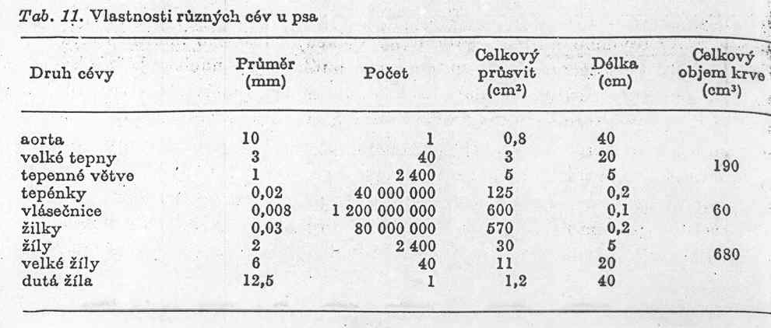
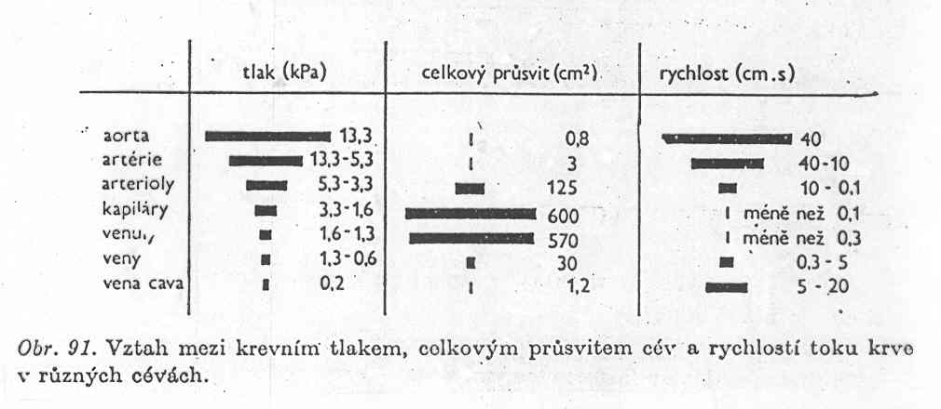
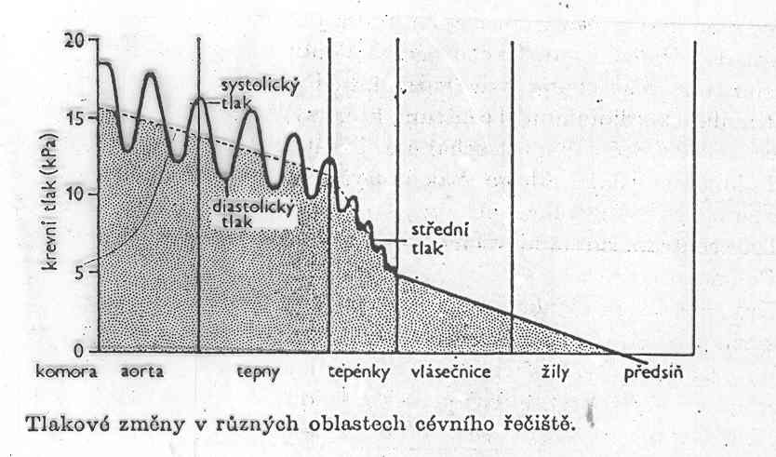
Větvení cév - snižování průměru, nárůst plochy. Větvení vlásečnic podle intenzity metabolismu orgánu. Funkčnost podle zátěže.
Energie srdečního stahu – 1% pohybové energie – tlak krve.
Velikost tlaku závisí na velikosti srdeční práce, odporu stěn tepen, obsahu krve v tepnách a její vazkosti. Rozvětvování tepen – pokles tlaku. Tlak systolický St (nejvyšší), diastolický Dt (nejnižší), pulzový (rozdíl).
Končetinová tepna člověka –
St 16,6 – 18,6 kPa (125 – 140 torr),
Dt 10,6 – 11,9 (80 – 90).
Pulzový tlak v arteriolách 1,33 kPa (10 torr), střední tlak 10,64 – 5,32 kPa (80 – 40), po průchodu kapilárami pod 2,66 (20). V žilkách 0,63 (4,7), nulový v hrdelních žilách, v pravé předsíni mírně záporné hodnoty.

Slide 14
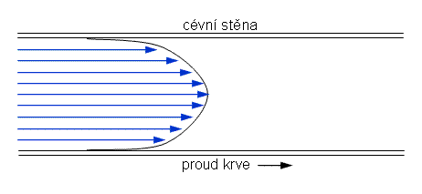
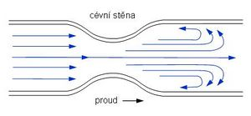
Rychlost proudění – podle tlaku a průřezu krevního řečiště (srdečnice – 40 cm.s⁻¹, vlásečnice – 1 mm.s⁻¹). Mírné zvýšení rychlosti v žilách (duté žíly člověka – 8 cm.s⁻¹).
Návrat krve žilami - mechanismy:
- tenké stěny a chlopně v blízkosti svalů
- změny tlaku uvnitř hrudní dutiny
- i slabé stahy svaloviny
- zemská přitažlivost
Proudění laminární (vrstevnaté) x turbulentní (vířivý) proud.
zůstává zachováno až do tzv. kritické rychlosti, kdy se mění na proudění turbulentní.
Vlásečnice – nejdůležitější – výměna látek mezi krví a tkáňovým mokem (Ø 5 – 20 μm, člověk 90 km vlásečnic s plochou 6300 cm². Stěny vlásečnic: semipermeabilní membránové vlastnosti s rozdílnou propustností. Průchod látek.

Slide 15
Řízení činnosti cév
Přesuny krve podle fyziologických potřeb (svalová práce, trávení, termoregulace) – regulační mechanismy – vliv sympatiku.
Sympatický (vazokonstrikční) tonus (noradrenalin) – stav stahu
Snížení aktivity sympatiku – dilatace. Parasympatikus do cév nezasahuje. Vazodilatační vlákna sympatiku s acetylcholinem a adrenalinem.
Centrum řízení činnosti cév (vazomotorické c. s presorickou-vazokonstrikční a depresorickou-vazodilatační oblastí) v blízkosti centra řídícího činnost srdce – celá oblast – kardiovasculární centrum - prodloužená mícha.
Reflexní řízení (s lokálními mechanismy látkového charakteru).
a) tlakové podněty z oblouku aorty – zvýšení tlaku krve vyvolá omezení sympatického tonu a tím roztažení cév
b) chemoreceptory reagují na snížení obsahu O₂ – zvýší aktivitu sympatiku, tím i vazokonstrikčního tonu, zvýší se tlak a omezí průtok krve
c) sestupná vlákna z kůry a limbického kortexu (přes hypotalamus) vyvolávají vzestup krevního tlaku při hněvu a sexuálním vzrušení
d) vlákna z retikulární formace (šedá hmota mozková-více než 50 mozkových jader v různých č. mozku CNS, přijímá vzruchy ze všech spec. nerv. drah) dtto při bolestech

Slide 16
Další lokální mechanismy
axonové reflexy – vazodilatační pochody bez průchodu CNS
B) látkový charakter
- histamin z žírných buněk způsobuje roztažení tepének a uvolnění prekapilárních svěračů (alergie)
- vazodilatanty bradykinin a kalikrein (vznikají z globulinů krevní plazmy, zánět)
- vazokonstriktor angiotenzin (hypertenzin) (renin z plazmatického globulinu (řídí výšku krevního tlaku a bilanci vody a solí).
- serotonin z krevních destiček
C) místní autoregulační mechanismy
- vazodilatační působení kyselých zplodin látkové přeměny rozklad cukrů, nasycených tuků

